Slide 1
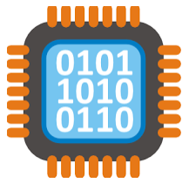
ELECTRÓNICA DIGITAL
Esp. Ing. Marcelo Casasnovas Año 2025

Slide 2
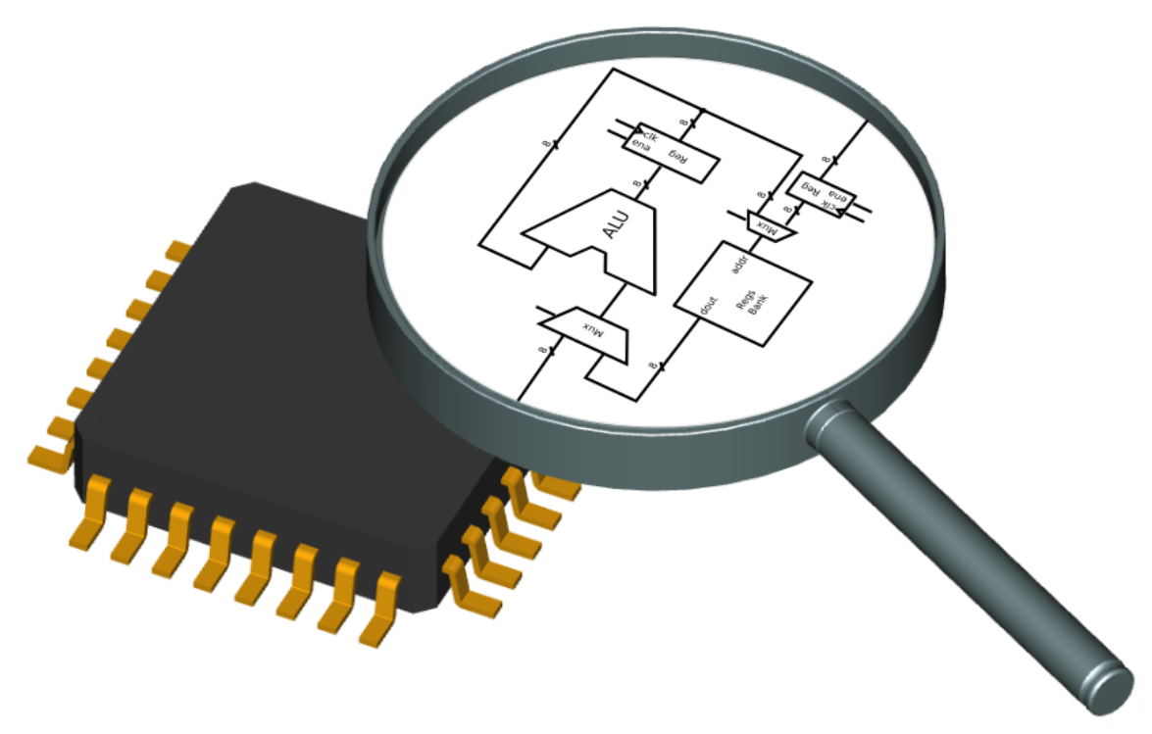

Slide 3
Pensamiento algorítmico
Estamos acostumbrados al pensamiento algorítmico, que es el que usamos cuando programamos, por ejemplo un Arduino. Hay un elemento, el microprocesador, que ejecuta las instrucciones almacenadas en su memoria. Una detrás de otra, secuencialmente. Como programadores tenemos que determinar qué instrucciones usar y en qué orden para que el procesador resuelva un problema o haga lo que nosotros queremos. Pensamos en tiempo, y de manera secuencial

Slide 4
Pensamiento hardware
Sin embargo, en los circuitos digitales las cosas suceden en paralelo. El pensamiento hardware es espacial. Hay caminos físicos por los que la información pasa de un lugar a otro, y es un pensamiento paralelo: Las cosas suceden a la vez. Es similar a una ciudad donde hay coches que se mueven a la vez, en paralelo, siguiendo unas reglas de tráfico

Slide 5
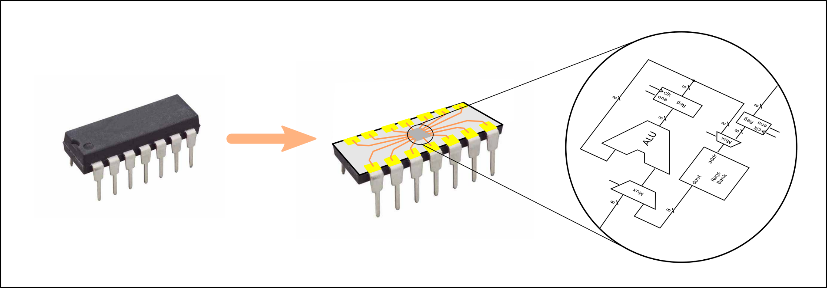
Pensamiento hardware
Los chips digitales son la base de la tecnología actual y se diseñan a partir de electrónica digital y pensamiento hardware. La electrónica digital es de lo que están hechos los procesadores que programamos. Conocerla nos permite no sólo entender cómo funcionan, sino crear procesadores nuevos. Chips diferentes. Arquitecturas alternativas

Slide 6
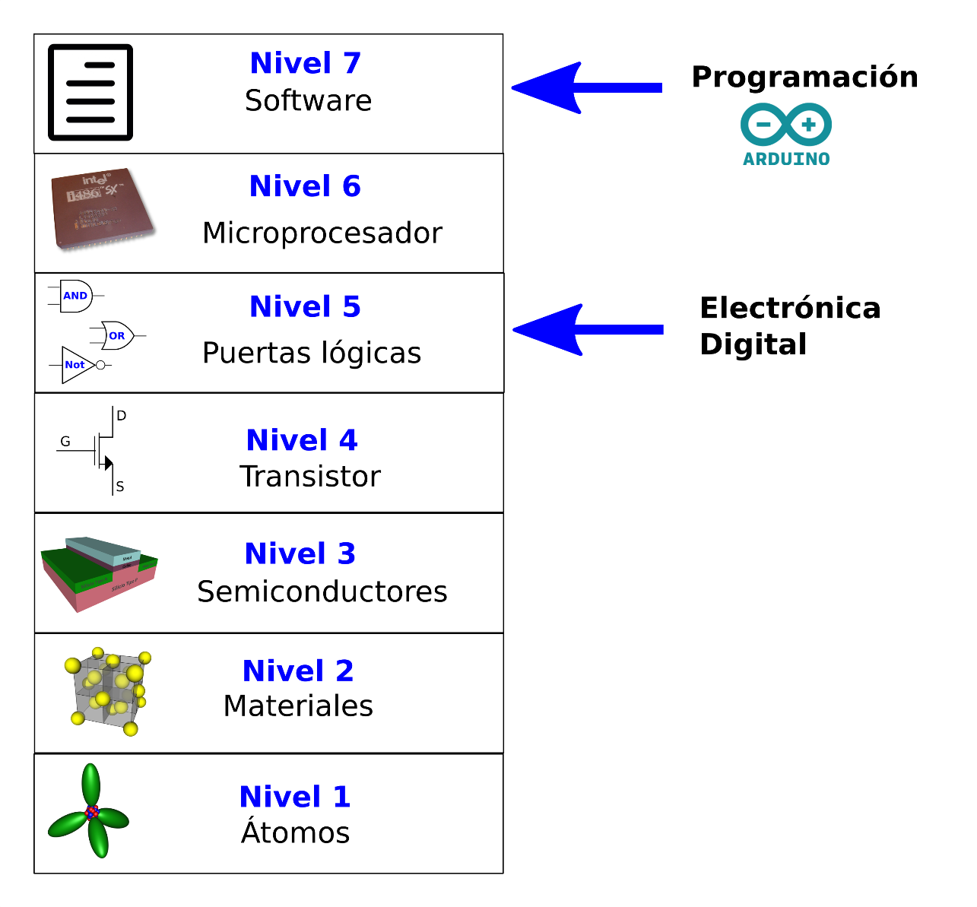
Niveles
En ciencia y en ingeniería dividimos el conocimiento en niveles. El mundo de la electrónica digital está "por debajo" del software. En este dibujo se muestran varios niveles, donde los átomos están en la parte inferior y el software en la superior

Slide 7
Cuando trabajamos con un Arduino estamos en el nivel de software (7), de programación. Los programas se ejecutan sobre un microprocesador que está en el nivel inferior (Nivel 6). Los microprocesadores se diseñan con electrónica digital (Nivel 5), que es lo que veremos en esta materia. Por debajo tenemos los transistores (Nivel 4) que están hechos a partir de semiconductores (Nivel 3), que son cristales de silicio (Nivel 2) a los que se introducen impurezas. En el último nivel tenemos los átomos (Nivel 1).

Slide 8
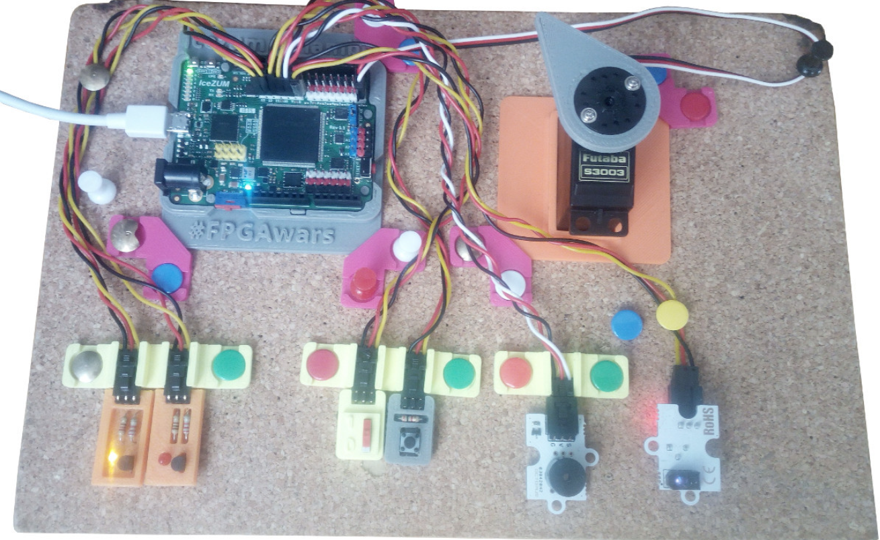
Un circuito de ejemplo
En este tutorial estaremos en el nivel 5, diseñando circuitos digitales de manera práctica, a los que conectaremos sensores y actuadores, y que físicamente tendrán una apariencia como esta

Slide 9
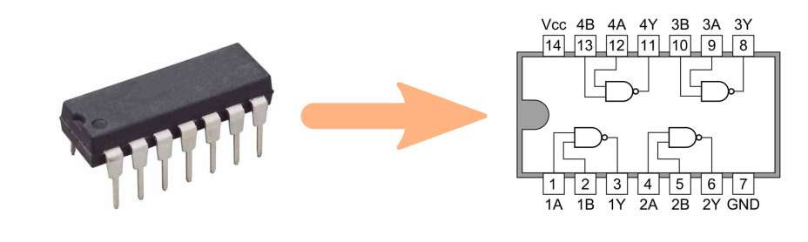
Construyendo circuitos digitales
¿Cómo se hacen los circuitos digitales? La manera clásica es la siguiente. Primero se diseña el circuito usando los componentes de electrónica digital: puertas lógicas, biestables, registros, etc. Luego se simula para comprobar que está bien diseñado. Y por último hay que construirlo físicamente. Los elementos a usar se encuentran en el interior de los chips. El fabricante te facilita un esquema con todos los componentes que hay en lo chips que vende
Por ejemplo, en el chip de esta figura hay 4 puertas NAND, de 2 entradas. En el mapa podemos ver en qué patas del chip están las entradas de las NAND, y por dónde se conectan sus salidas

Slide 10
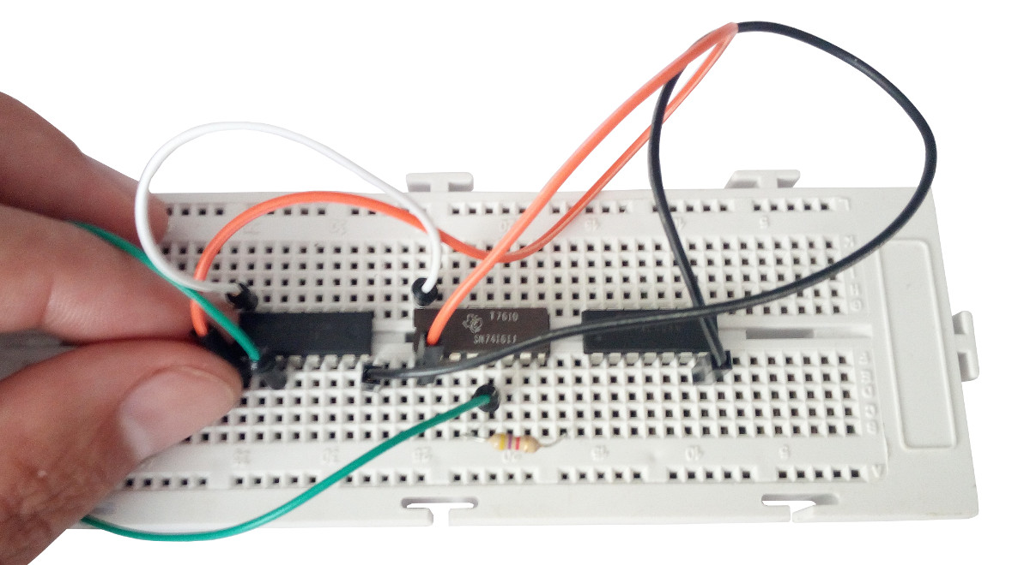
Construyendo circuitos digitales
Para construir el circuito, necesitamos comprar los chips necesarios, en la tienda o por internet. Para el montaje físico, una opción es usar una placa de entrenamiento (protoboard):

Slide 11
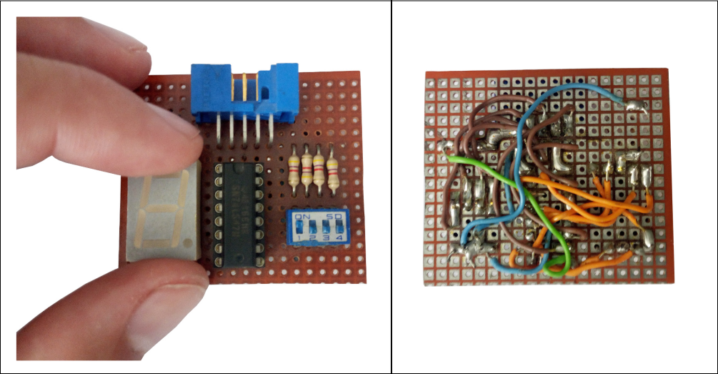
Construyendo circuitos digitales
Otra opción es soldarte los componentes en una placa. Con esto se consigue un prototipo que dura más y no se salen los cables

Slide 12
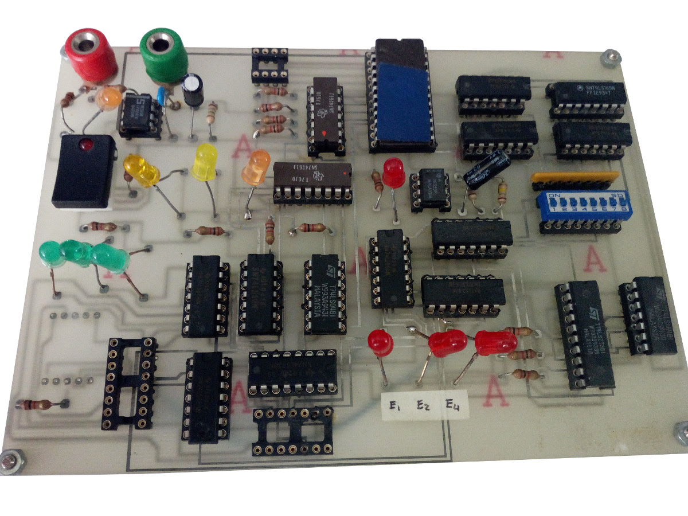
Construyendo circuitos digitales
Y para placas ya más depuradas, se puede hacer un PCB prototipo, que permite hacer tiradas mayores

Slide 13
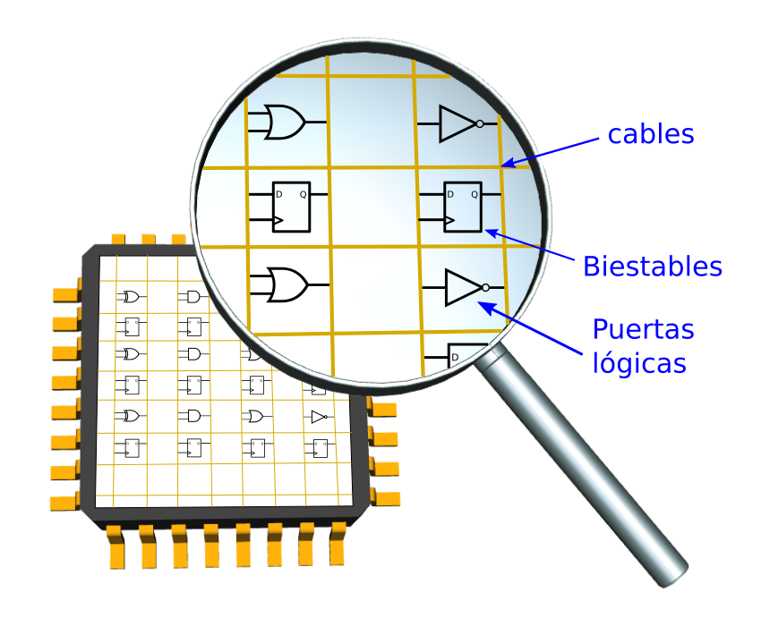
Construyendo circuitos digitales
Sin embargo, nosotros usaremos FPGAs . Y todo será mucho más fácil y más rápido. Igual de ágil que el desarrollo software. Sintetizaremos circuitos reales en pocos segundos
Esta magia se consigue usando unos chips que se llaman FPGAs, que tienen en su interior los tres elementos básicos para realizar cualquier circuito digital: puertas lógicas, cables y biestables. Pero están sin conectar.

Slide 14
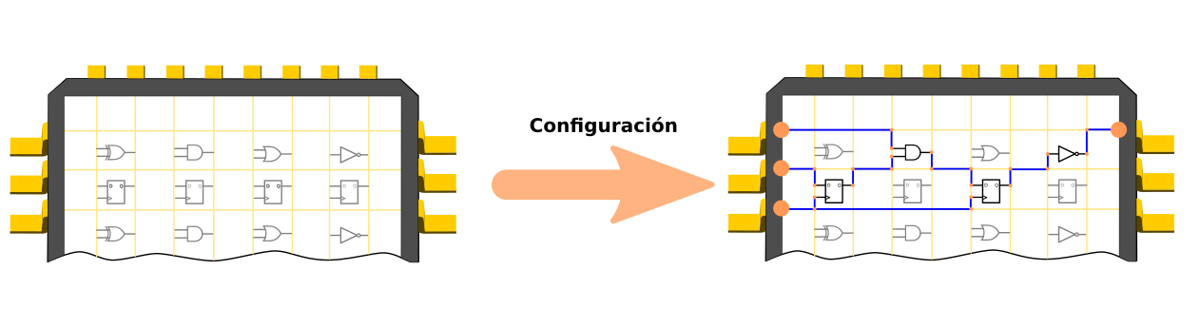
Construyendo circuitos digitales
Las FPGAs son como chips en blanco. Un lienzo donde podemos hacer cualquier circuito digital. Las uniones son programables, y al establecerlas, la FPGA se configura y nuestro circuito aparece. En cuestión de segundos. Decimos que nuestro circuito se ha sintetizado
Estas uniones no son permanentes, lo que nos permite meter muchos circuitos. Ahora tenemos un circuito, y después podemos sustituirlo por otro circuito
Las FPGAs se conocen desde los años 80, pero era una tecnología privativa, igual que lo eran las impresoras 3D. Esto implicaba que sólo unos pocos tenían acceso a ella, y menos aún conocían sus detalles. A partir de mayo de 2015, el ingeniero austriaco Clifford Wolf hizo ingeniería inversa de la familia ICE40 de Lattice, publicó toda su información (proyecto icestorm) y creó el primer sintetizador libre de la historia

Slide 15
Construyendo circuitos digitales
Las FPGAs son como chips en blanco. Un lienzo donde podemos hacer cualquier circuito digital. Las uniones son programables, y al establecerlas, la FPGA se configura y nuestro circuito aparece. En cuestión de segundos. Decimos que nuestro circuito se ha sintetizado

